Slide 1


Slide 2
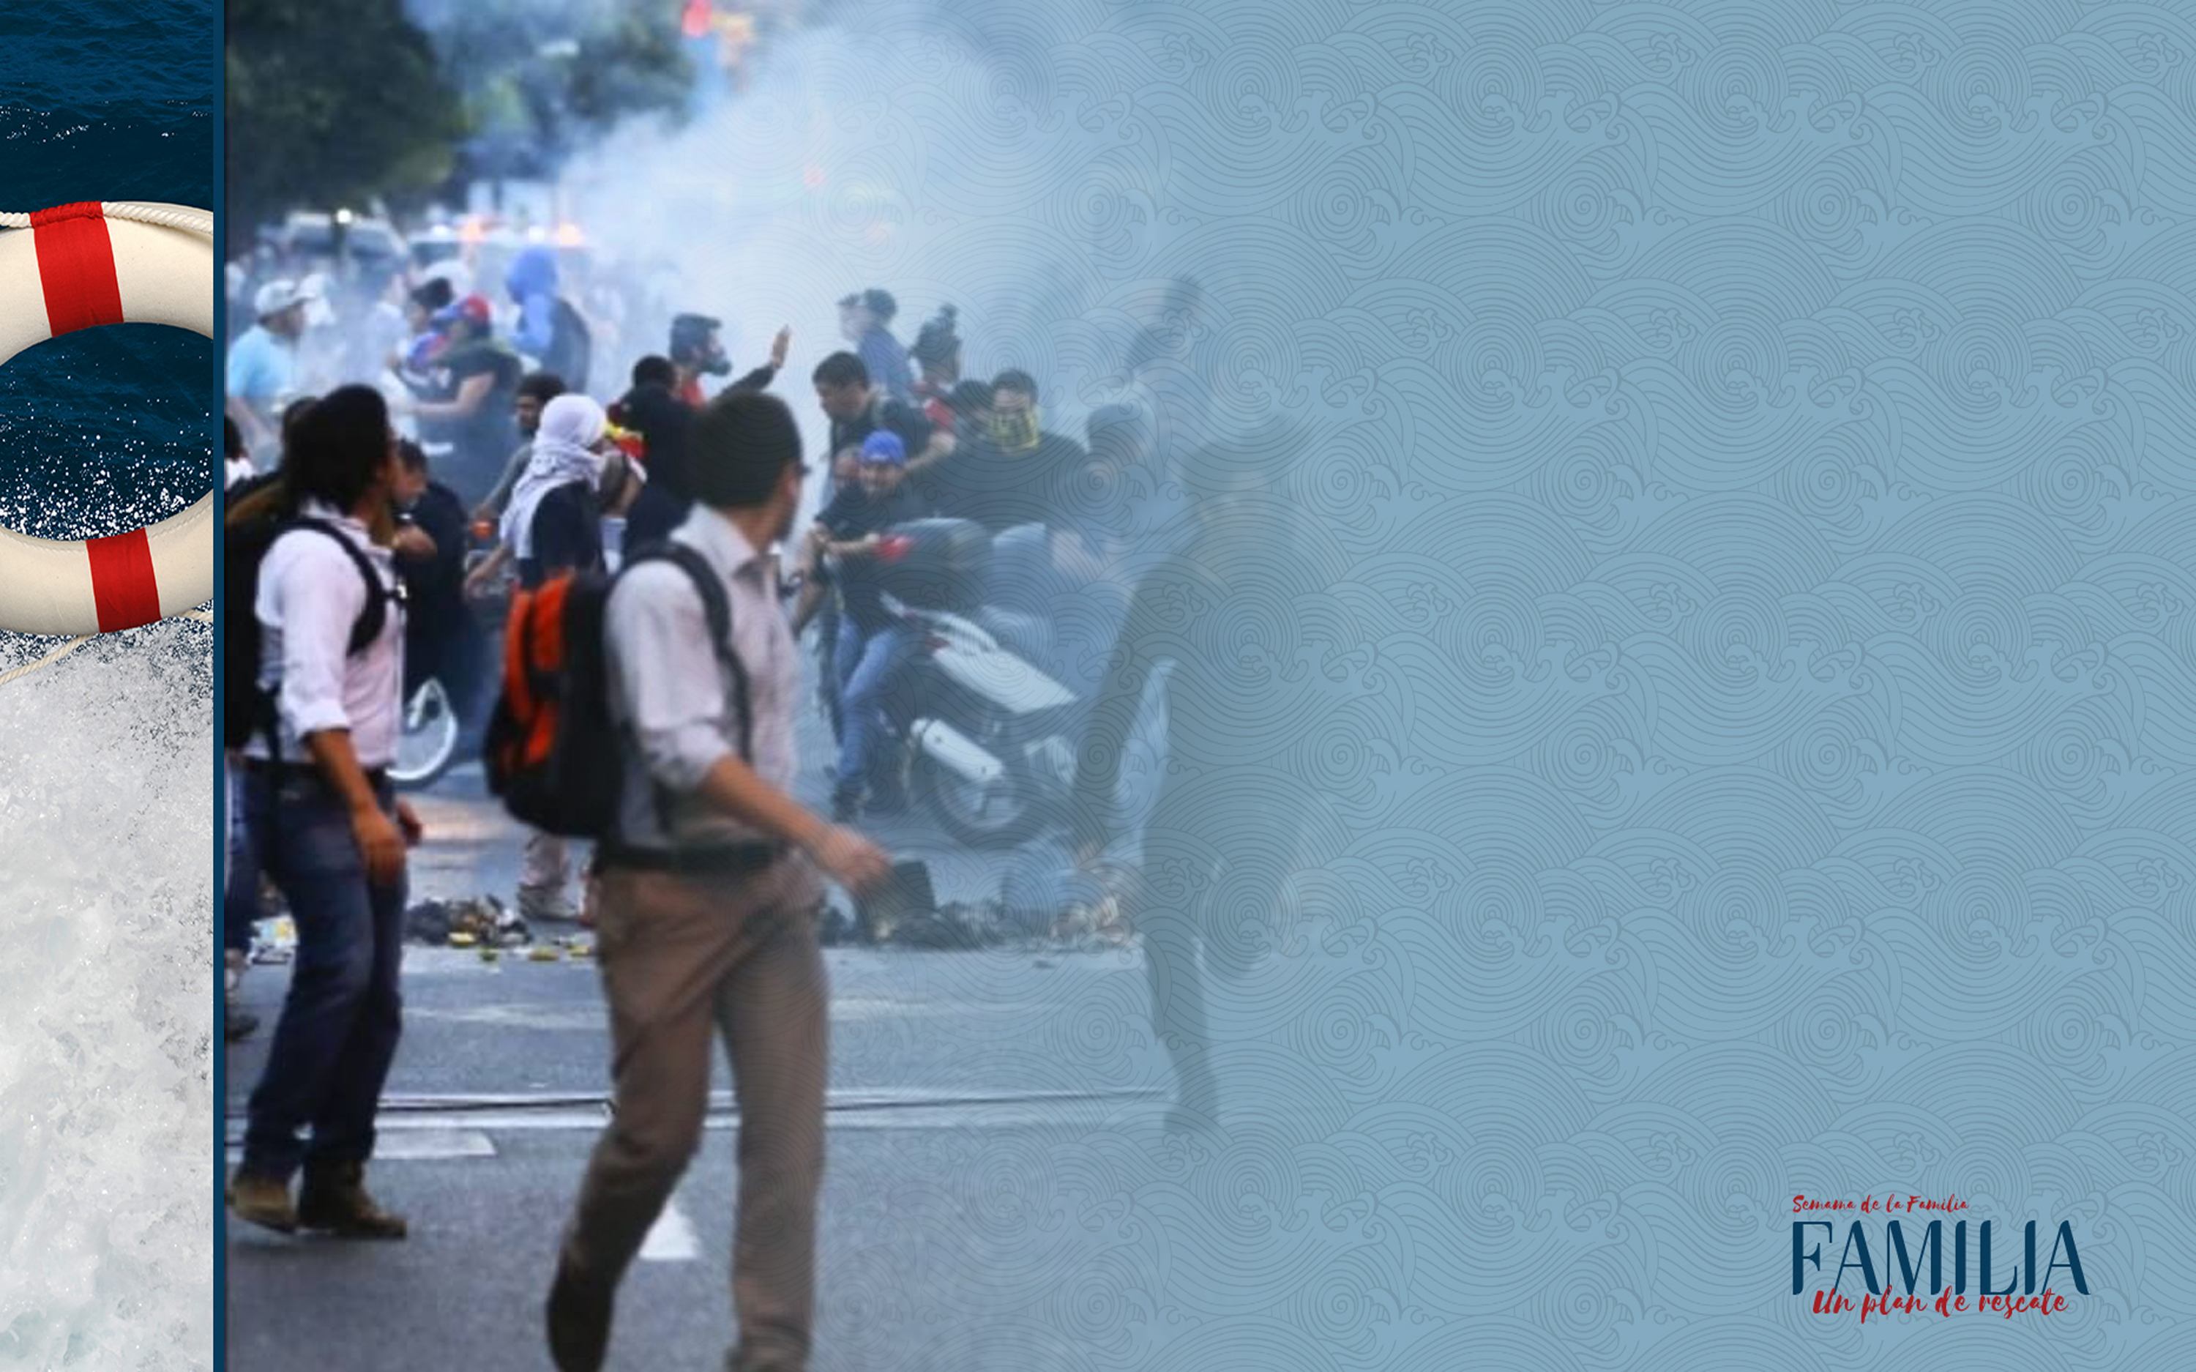
Vivimos en un mundo violento. Cada vez se parece más con el mundo ante-diluviano.

Slide 3

I. EL ARCA DE SALVACIÓN

Slide 4
“Y se arrepintió Jehová de haber hecho hombre en la tierra, y le dolió en su corazón. Y dijo Jehová: Raeré de sobre la faz de la tierra a los hombres que he creado, desde el hombre hasta la bestia, y hasta el reptil y las aves del cielo; pues me arrepiento de haberlos hecho […] Y se corrompió la tierra delante de Dios, y estaba la tierra llena de violencia” (Génesis 6:6-7 y 11).

Slide 5
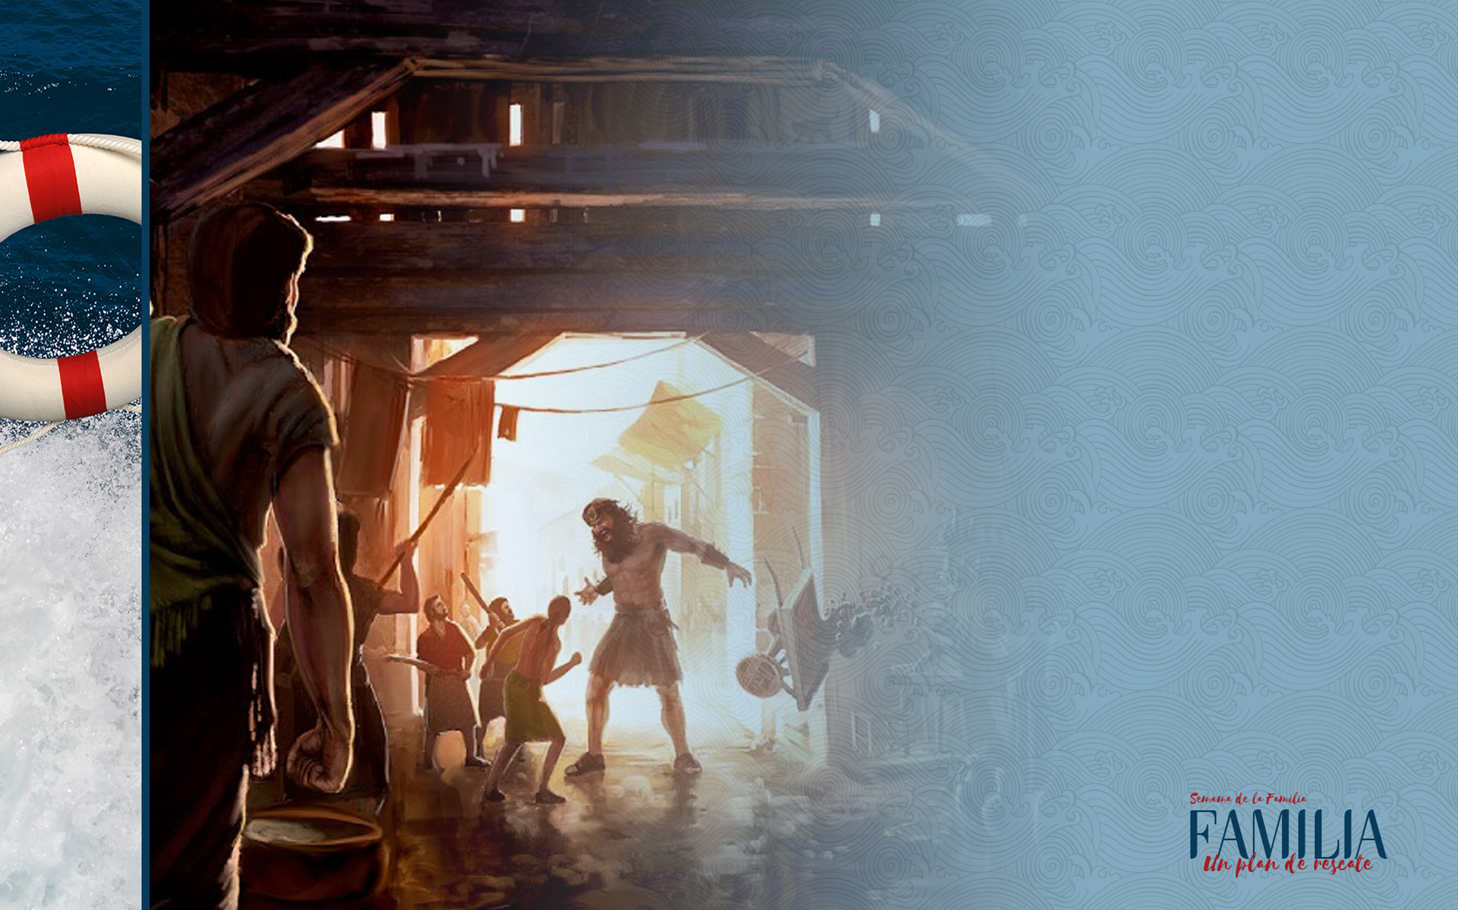
Este texto nos muestra la terrible situación en la cual nuestro mundo estaba sumido tan solo pocos siglos después de que el mundo fue creado.

Slide 6
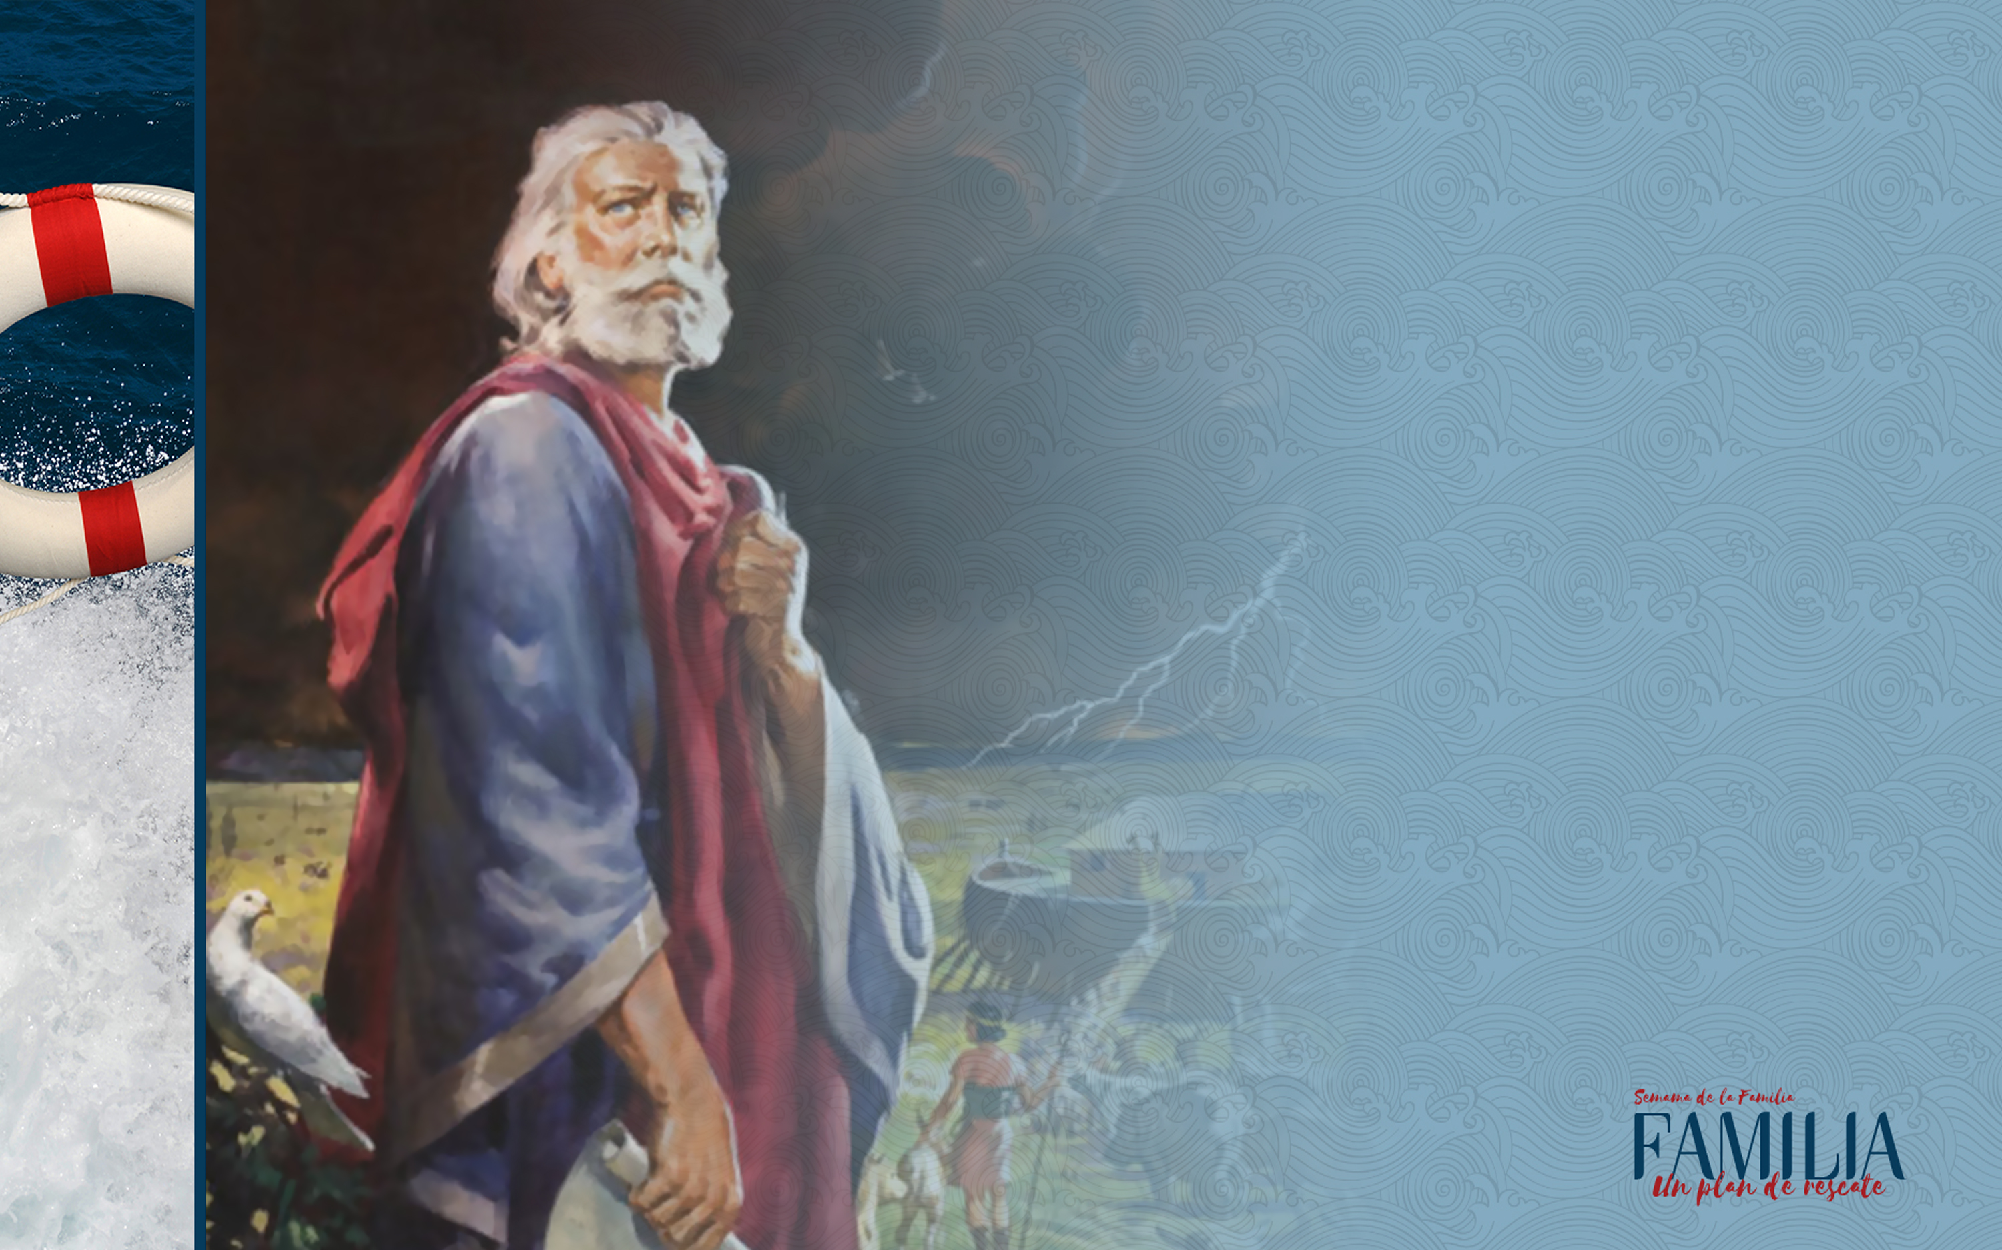
Ahora bien, en vista de un panorama tan sombrío aparece una luz de esperanza. “Pero Noé halló gracia ante los ojos de Jehová” (Gén. 6:8). En medio de tanta maldad, hay un hombre diferente.

Slide 7
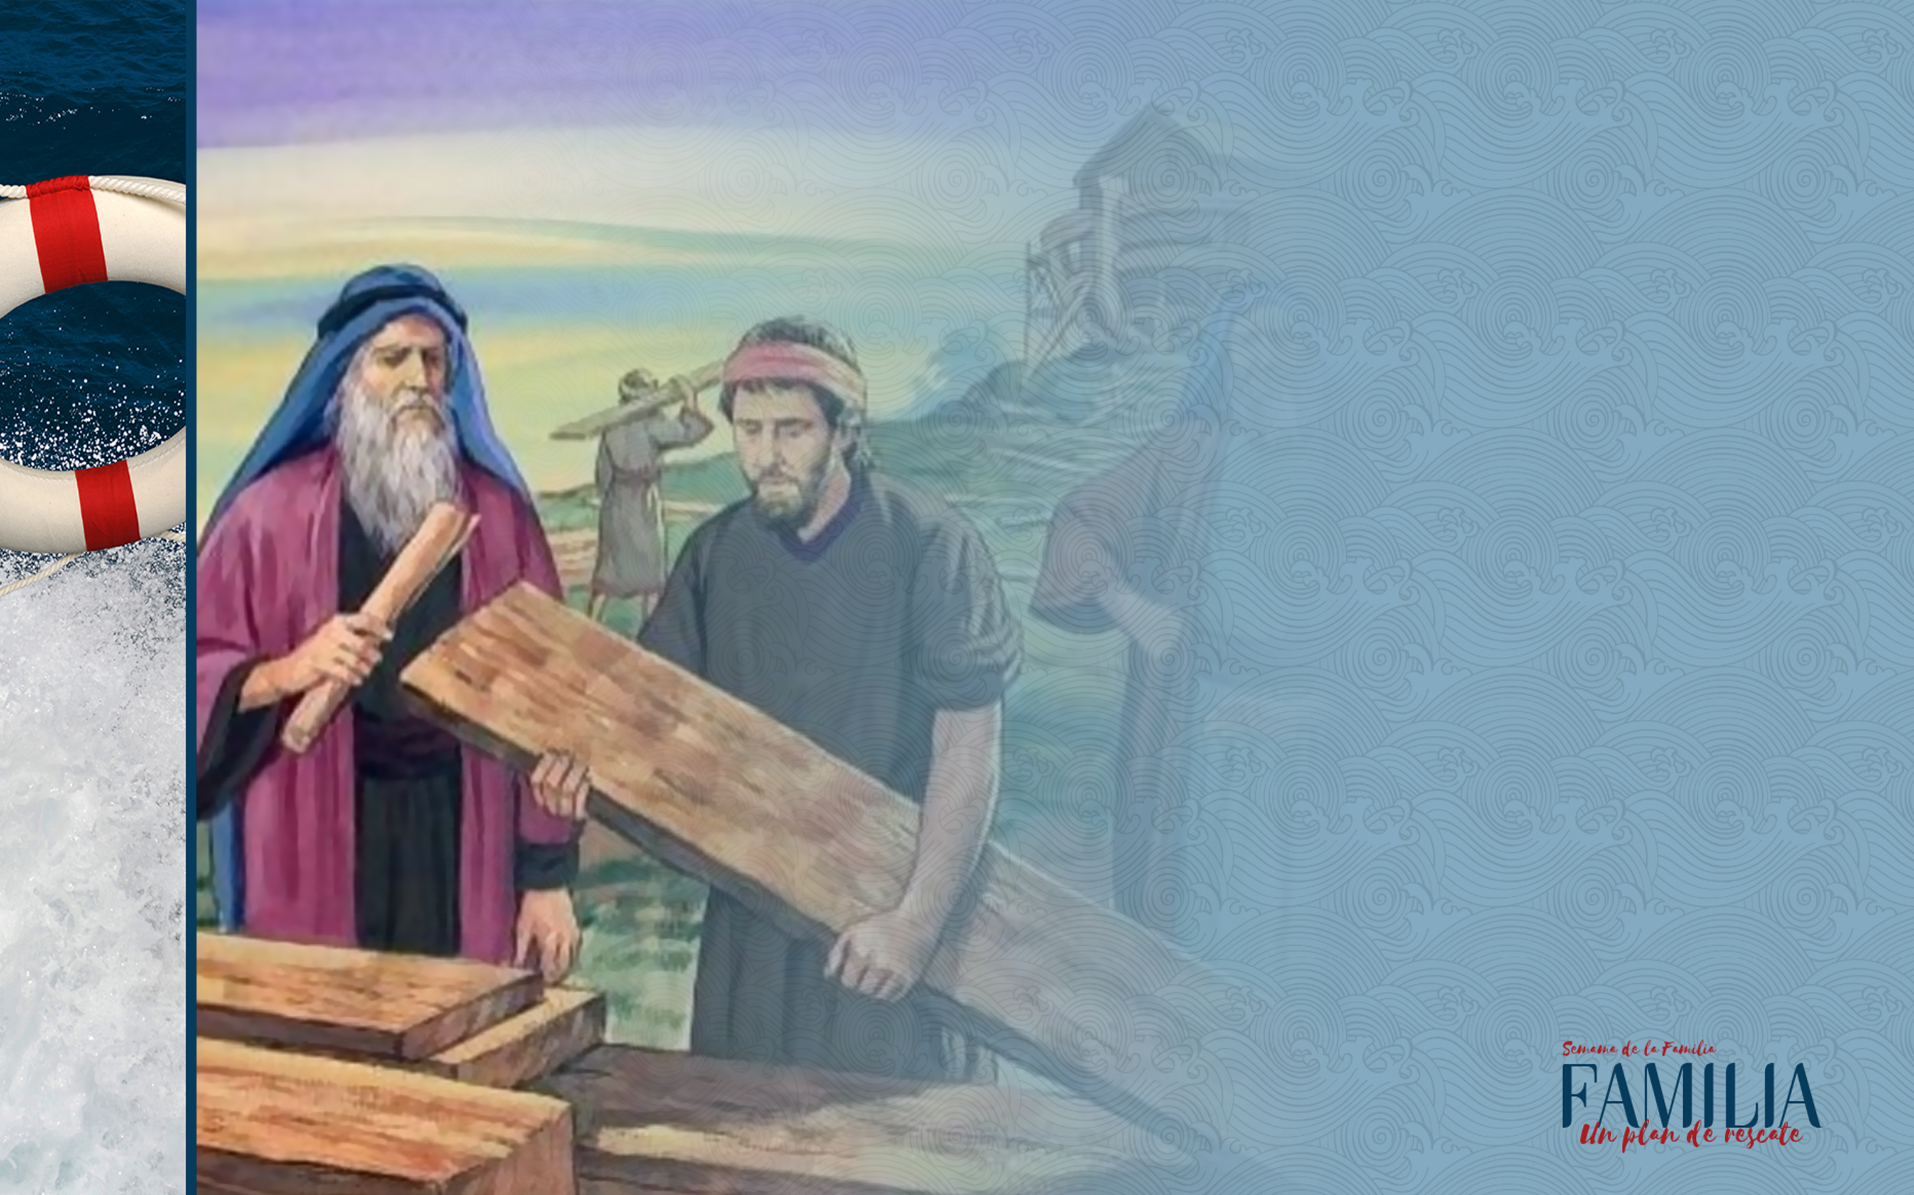
Primeramente Dios le pide que construya un arca. Durante 120 años Noé consumió sus fuerzas de varias maneras. Primero, ejecutando el proyecto de construcción del arca.

Slide 8
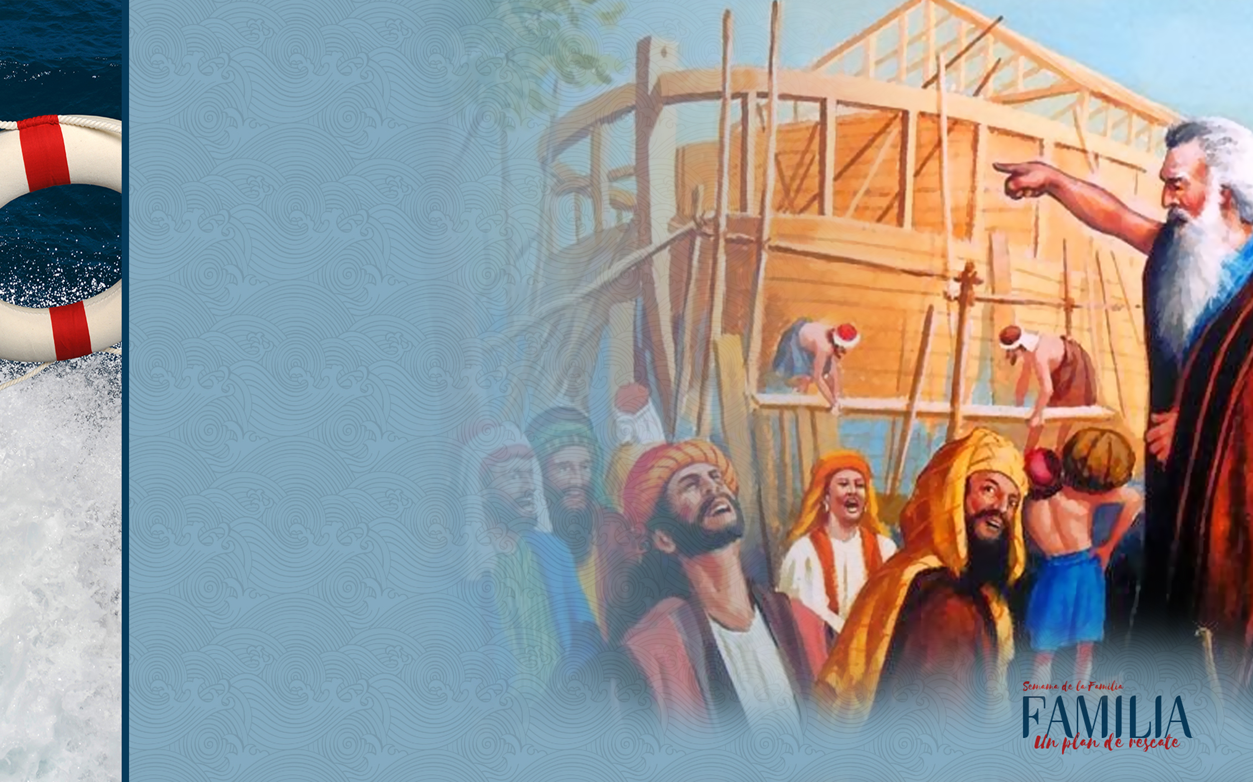
Segundo predicando a su generación sobre el juicio de Dios y finalmente preparando a su familia para subir al arca.

Slide 9
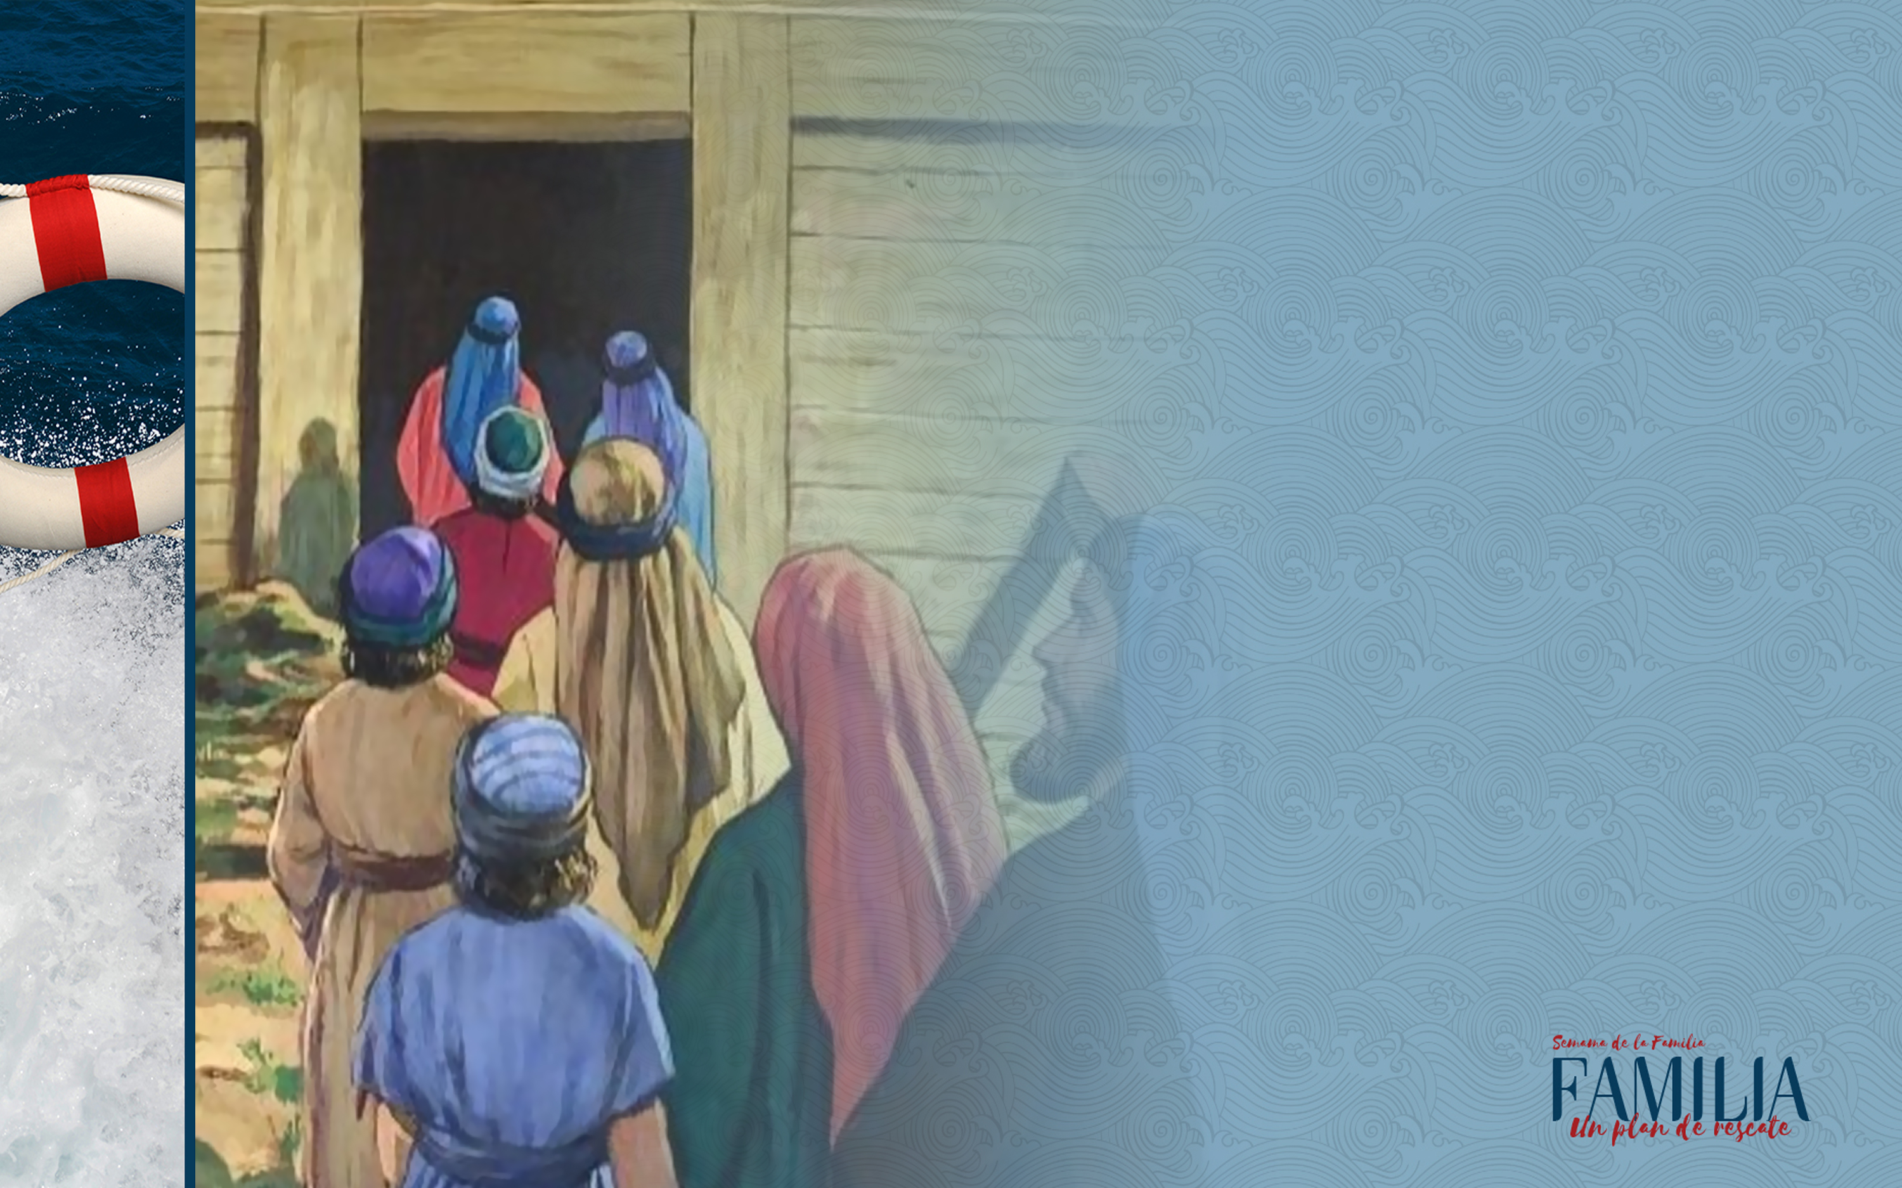
“Dijo luego Jehová a Noé: Entra tú y toda tu casa en el arca; porque a ti he visto justo delante de mí en esta generación”
(Gén. 7:2).

Slide 10
II. LA SITUACIÓN SE REPITE

Slide 11

“Más como en los días de Noé, así será la venida del Hijo del Hombre. Porque como en los días antes del diluvio estaban comiendo y bebiendo, casándose y dando en casamiento, hasta el día en que Noé entró en el arca…” (Mat. 24:37-38).

Slide 12
En el versículo 39 de capítulo 24 de San Mateo Jesús agregó: “…y no entendieron hasta que vino el diluvio y se los llevó a todos, así será también la venida del Hijo del Hombre”
(Mat. 24:39).

Slide 13
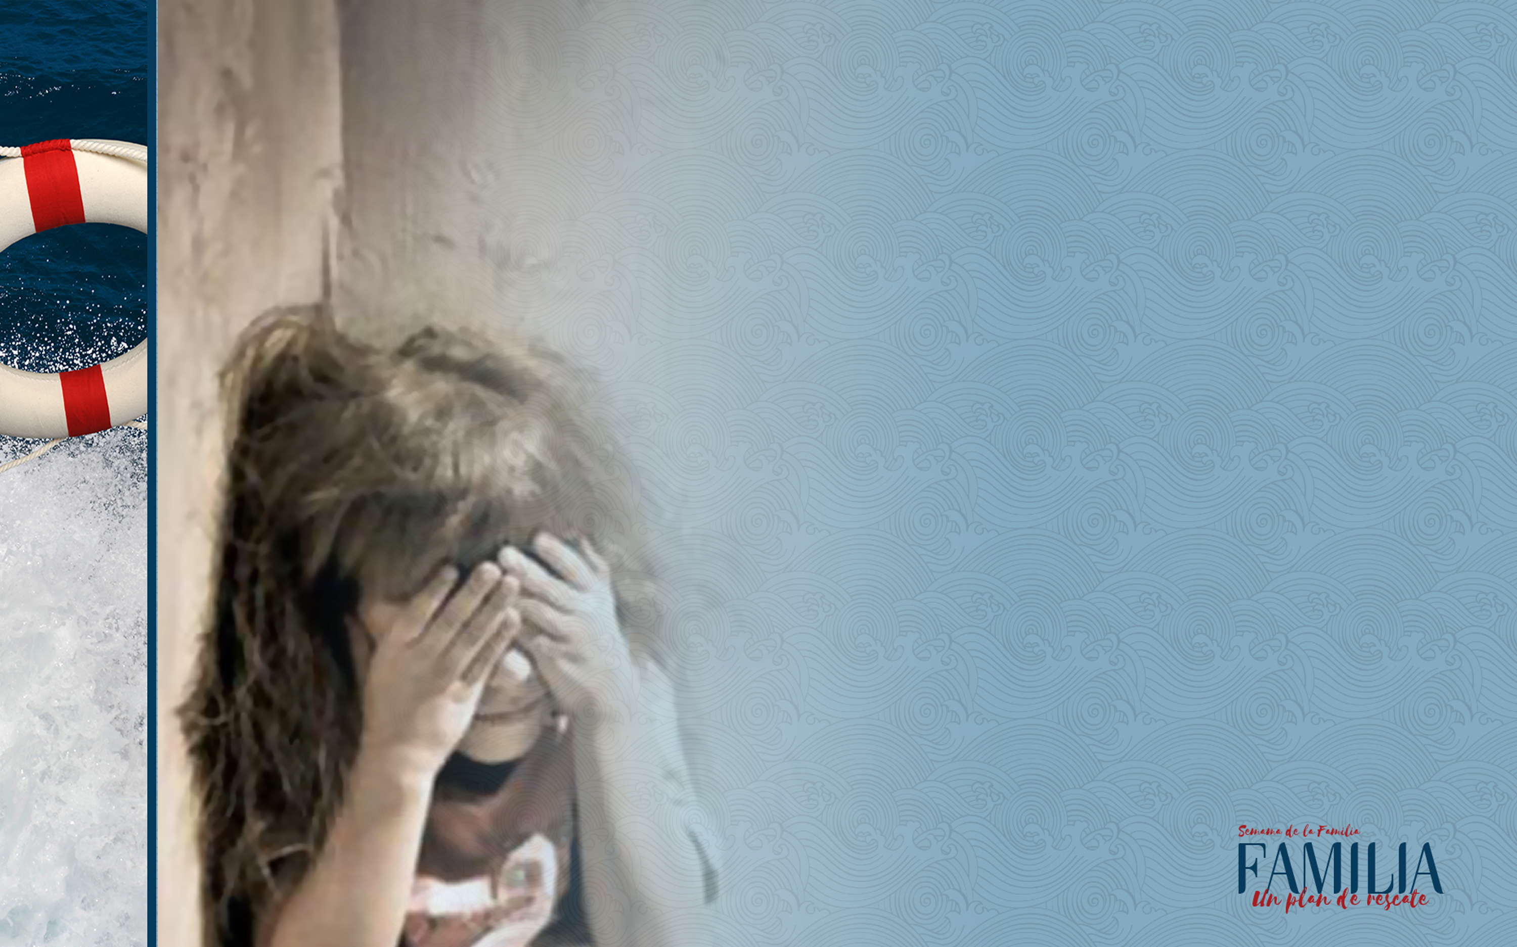
¡Así será antes de Jesús vuelva! En cuanto se está dando el último mensaje de advertencia a este mundo, hay personas que hacen oídos sordos. Hay padres que no están siendo ejemplos para sus hijos.

Slide 14
“Por la fe Noé, cuando fue advertido por Dios acerca de cosas que aún no se veían, con temor preparó el arca en que su casa se salvase; y por esa fe condenó al mundo, y fue hecho heredero de la justicia que viene por la fe” (Heb. 11:7).

Slide 15
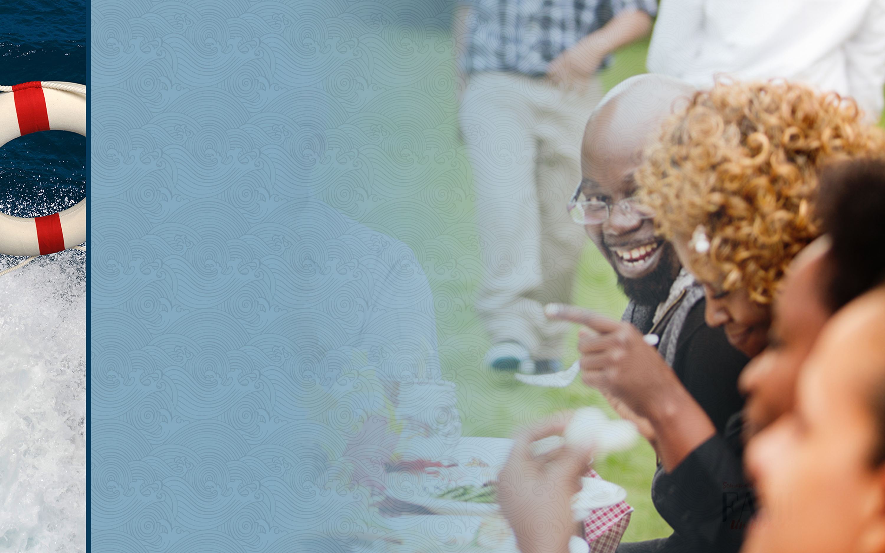
Al igual que con Noé, hoy, antes de que Jesús vuelva, necesitamos que nuestros hogares, nuestras casas, nuestras familias, nuestros matrimonios, sean ese lugar de refugió para dar salvación a nuestra familia.

Slide 16
Dios te está llamando hoy para que tu familia sea el cumplimiento de ese plan de rescate que Dios montó para salvar la raza humana.

Slide 17

TU FAMILIA ES EL LUGAR DE REFUGIO PARA LOS TUYOS.

Slide 18
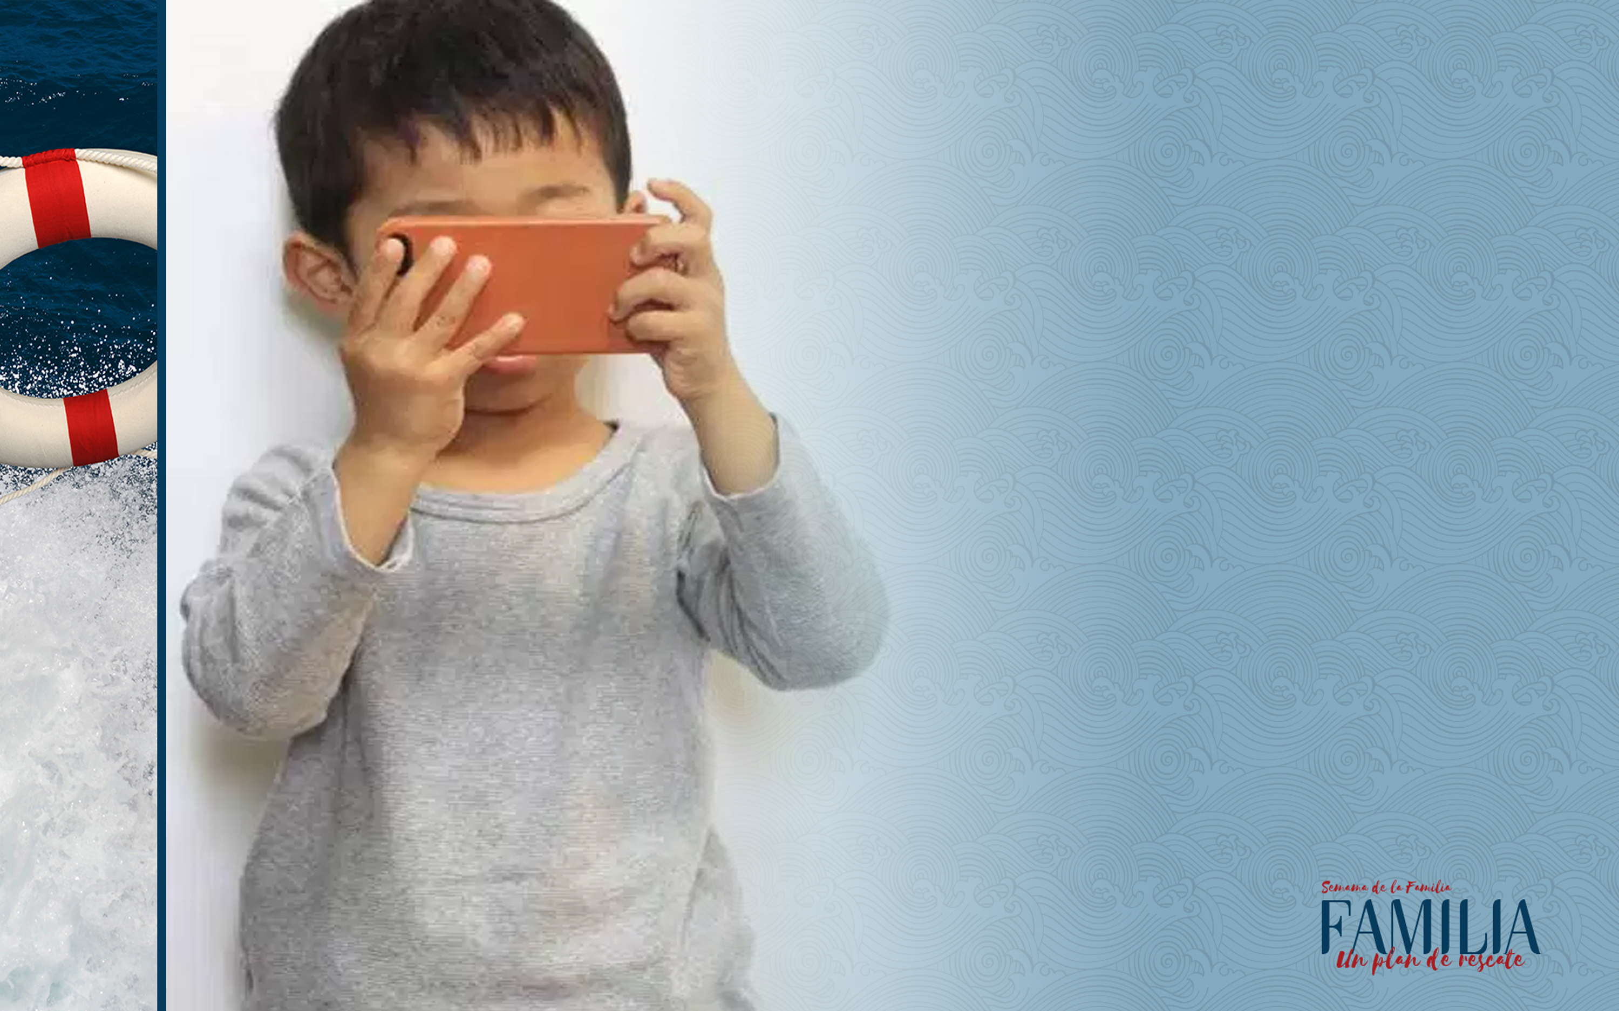
Nuestros hijos están siendo tragados por infinidad de juegos, aplicaciones o videos de Internet que hacen que la maldad entre cada vez más en sus vidas.

Slide 19

Tu casa, tu hogar, es el arca de salvación diario que Dios eligió para tu familia. Este debe ser el lugar donde se abre la Biblia, para estudiar el plan de Dios. El lugar donde debemos enseñarles
a nuestros hijos un claro
“Jehová ha dicho así”.

Slide 20
Dios hoy te está llamando a tener la fe de Noé y a salvar a tu familia. ¿Quieres consagrar hoy tus propósitos y tu familia a Dios?

Slide 21

Padres y madres de oración son lo que necesitamos ser hoy. Padres para que Dios cumpla sus propósitos de redención en nosotros y
nuestros hijos.

